Slide 1
RADA PRO VÝZKUM, VÝVOJ A INOVACE
V LIBERECKÉM KRAJI
21. jednání, 7 prosince 2022
Podnikatelský inkubátor Lipo.ink

Slide 2
Program dnešního jednání
Zahájení – Mgr. Jiří Ulvr, člen rady kraje, předseda RVVI LK
Kontrola plnění úkolů z 12. jednání Rady VVI
Regionální inovační program – výzva 2023
Aktualizace Akčního plánu RIS3 strategie 2022
Aktualizace Marketingové strategie
Seminář Design Option Paper
Analýzy rychle rostoucích firem v Libereckém kraji
Informace o projektech a aktivitách
- Ohlédnutí za akcí Pecha Kucha Night – design
- Pokračování soutěže Business Talent
- Návštěva ministryně pro vědu, výzkum a inovace v Liberci
- Evropský digitální hub
- Smart Akcelerator III
- Optoelektronika pro polovodiče - projekt společnosti Crytur
9. Různé

Slide 3
Usnesení
USN č. 1/3/2022
Rada pro výzkum, vývoj a inovace v Libereckém kraji schvaluje
program 21. jednání Rady pro výzkum, vývoj a inovace v Libereckém kraji dne 7. prosince 2022.

Slide 4
Plnění úkolů ze 20. jednání RVVI
1. Svolat další jednání RVVI v prosinci 2022
Splněno 7.12.2022
2. Představit projektovou dokumentaci „ Juniorního centra excelence pro informační bezpečnost
termín 1. pol. 2023
Projednat podmínky výzvy regionálního inovačního programu pro rok 2023
Splněno 7.12.2022

Slide 5
3. Regionální inovační program – výzva 2023
Ing. Petra Kašparová
Ing. Jana Frontzová
in.g. Vladimír Pachl

Slide 6
Regionální inovační program 2022 - shrnutí
Příjem žádostí: 1.5.2022 – 15.6.2022
Alokace: 2.700.000 Kč
Předloženo 39 žádostí za 7.176.418 Kč
Vyřazeno 3 žádosti za 600.000 Kč
Hodnoceno 36 žádostí za 6.576.418 Kč

Slide 7
Regionální inovační program shrnutí 2022
 | žádosti |  | dotace (v Kč)
 | hodnocené | podpořené | požadovaná | schválená
DT 1 – Inovační vouchery | 6 | 3 | 986.200,- | 583.600,-
DT 2 – Startovací vouchery | 9 | 1 | 1.707.640.- | 200.000,-
DT 3 – Technologické vouchery | 21 | 10 | 3.882.578,- | 1.953.000,-
Celkem | 36 | 14 | 6.576.418,- | 2.691.600,-

Slide 8
Porovnání s předchozími roky
Rok | Celková alokace | Počet žádostí | Počet podpořených projektů | Požadovaná částka | Schválená dotace
2012 | 1 500 000 | 9 | 7 | 1 187 200 | 947 200
2013 | 1 740 710 | 19 | 7 | 4 467 090 | 1 740 710
2014 | 1 400 000 | 13 | 10 | 1 376 400 | 1 067 400
2015 | 1 432 000 | 7 | 6 | 778 400 | 521 055
2016 | 1 900 000 | 27 | 13 | 4 180 605 | 1 876 400
2017 | 3 000 000 | 12 | 12 | 1 953 180 | 1 953 180
2018 | 3 303 112 | 23 | 15 | 4 557 695 | 3 303 112
2019 | 4 743 000 | 34 | 21 | 7 946 049 | 4 743 000
2020 | 3 000 000 | 35 | 17 | 6 137 020 | 3 000 000
2021 | 3.035.000 | 25 | 16 | 4 625 512 | 3.006.616
2022 | 2.700.000 | 36 | 14 | 6.576.418 | 2.691.600

Slide 9
Regionální inovační program 2023 - návrh
program i podmínky pro jednotlivé DT stejné jako v roce 2022
alokace – prozatím 2.700.000 Kč – o případném navýšení se bude jednat
Návrh harmonogramu
schválení programu v ZK | 28.3.2023
zveřejnění programu | 1.4.2023
příjem žádostí | 1.5.2023 – 14.6.2023
hodnocení ORREP | 6-7/2023
hodnocení a návrh na přidělení podpory RVVI | 7-8/2023
projednání návrhu RK/ZK | 9-10/2023
podpis smlouvy | 10-11/2023

Slide 10
Systém nastavení hodnotících kritérií
vychází ze schváleného Statutu dotačního fondu, každý vyhlášený program musí obsahovat minimálně 2 ze 4 závazných kritérií
V případě stanovení vah jednotlivých kritérií musí být váha vybraných závazných kritérií pro hodnocení projektů v daném programu minimálně 40 %.
Závazná kritéria dle DF
Význam projektu z hlediska dopadu na území | a) projekt regionálního (celokrajského) významu b) projekt nadregionálního významu c) projekt mikroregionálního významu d) projekt místního významu | 15 bodů 10 bodů 5 bodů 0 bodů
Vazba projektu na další aktivity v území | a) projekt přímo navazuje na právě realizovaný či v posledních dvou letech zrealizovaný projekt či aktivitu b) projekt přímo nenavazuje na žádný právě realizovaný či v posledních dvou letech zrealizovaný projekt či aktivitu, ale žadatel plánuje další aktivity v území c) jedná se o izolovaný projekt bez dalších vazeb | 15 bodů 7 bodů 0 bodů
Výše spolufinancování projektu ze strany kraje | do 30 % včetně z celkových způsobilých výdajů projektu více jak 30 % - 50 % včetně z celkových způsobilých výdajů projektu více jak 50 % - 70 % včetně z celkových způsobilých výdajů projektu | 15 bodů 7 bodů 0 bodů
Vazba projektu na rozvoj hospodářsky slabých a podprůměrných oblastí kraje | projekt je realizován zcela nebo převážně v hospodářsky slabé oblasti projekt je realizován zcela nebo převážně podprůměrné oblast projekt je realizován v ostatních oblastech | 15 bodů 7 bodů 0 bodů

Slide 11
Systém nastavení hodnotících kritérií
v případě stanovení vah jednotlivých kritérií musí být váha vybraných závazných kritérií pro hodnocení projektů v daném programu minimálně 40%
správce programu je oprávněn doplnit závazná kritéria o další kritéria charakterizující specifika daného programu – tzv. specifická kritéria

Slide 12
Hodnotící kritéria - návrh
 | Název kritéria | Bodová škála | Váha kritéria | Hodnotitel
Z1 | Vazba projektu na další aktivity v území | 0 / 7 / 15 bodů | 20 % | ORREP
Z2 | Vazba projektu na rozvoj hospodářsky slabých a podprůměrných oblastí kraje | 0 / 7 / 15 bodů | 20 % | ORREP
S1 | Oborové zaměření ve vztahu ke Strategii inteligentní specializace | 0 / 10 / 15 bodů | 10 % | ORREP
S2 | Hodnocení realizovatelnosti a inovativnosti projektu | 0 / 4 / 8 / 12 / 15 bodů aritmetický průměr | 40% DT1, DT3 50% DT2 | RVVI
S3 | Navázání spolupráce (DT 1) Hodnocení dle velikosti podniku (pouze DT 3) | 5 / 7 / 15 bodů | 10 % | ORREP

Slide 13
Usnesení
USN č. 2/3/2022
Rada pro výzkum, vývoj a inovace Libereckého kraje po projednání schvaluje Regionální inovační program pro rok 2023 a jeho podmínky a doporučuje Radě a Zastupitelstvu Libereckého kraje vyhlášení Regionálního inovačního programu pro období 2023.

Slide 14
4. Aktualizace Akčního plánu RIS3 strategie
Ing.Vladimír Pachl
Ing. Martina Pšeničkovál

Slide 15
Aktualizace Akčního plánu RIS3 strategie
Cíl - využití poznatků z průběžného mapování
inovačního prostředí Libereckého kraje
Aktivity, projekty, které jsou propojeny s činností Smart Akceleratoru II Libereckého kraje - SALK (např. v rámci dotačního zdroje asistenčních voucherů, v rámci činnosti týmu SALK, apod.)
Data získaná v rámci Regionálního inovačního programu Libereckého kraje
Data získaná z databáze TAČR STARFOS (projekty v oblasti VaVaI úspěšné v dotačních programech národních – např. program TAČR, regionálních či programech EU, které jsou směřované na ČR, jako je Operační program podnikání a inovace pro konkurenceschopnost OPIK, Operační program Výzkum, vývoj a vzdělávání OP VVV atd.)

Slide 16
Souhrnné hodnoty Akčního plánu RIS3 2021
Údaj | Hodnota
Počet projektů | 30
Objem finančních prostředků | 590 690 tis. Kč
Projekty v realizaci | 18 186 990 tis. Kč
Projekty v podobě projektových záměrů, připravených k realizaci | 12 403 700 tis. Kč
Dokončené projekty | 23

Slide 17
Projekty Akčního plánu dle strategických cílů

Slide 18
Objem finančních prostředku v rámci RIP

Slide 19
Projekty v rámci RIP dle domén specializace
Projekty realizované 2020 - 2022

Slide 20
Objem finančních prostředků – domény
Projekty realizované 2020 - 2022
1 Pokročilé strojírenství | 792 756,00 Kč
2 Pokročilá dopravní zařízení, dopravní prostředky a jejich komponenty | 600 000,00 Kč
3 Optika, dekorování a užitné sklo | 1 135 400,00 Kč
4 Udržitelné nakládání s energií, vodou a ostatními přírodními zdroji | 1 000 000,00 Kč
5. Pokročilé materiály na bázi textilních struktur a technologie pro nové multidisciplinární aplikace | 1 242 775,90 Kč
6. Progresivní kovové, kompozitní, plastové materiály a technologie jejich zpracování | 1 292 400,00 Kč
7. Nanomateriály a technologie jejich výroby | 879 884,10 Kč
8. Elektronika, elektrotechnika, ICT | 1 758 000,00 Kč

Slide 21
Usnesení
USN č. 3/3/2022
Rada pro výzkum, vývoj a inovace Libereckého kraje po projednání schvaluje
Aktualizaci Akčního plánu regionální RIS3 strategie za období 2022

Slide 22
5. Aktualizace Marketingové strategie:
Marketingová a komunikační strategie pro rozvoj
inovačního ekosystému Libereckého kraje 2023-2026
Ing. Lukáš Jokl

Slide 23
Výchozí stav 2022
Komunikujeme na webu a sociálních sítích 1012plus, značku propagujeme na eventech SALKu.
Oživili jsme brand PechaKucha Night Liberec.
Uspořádali jsme soutěže Business Talent a Liberec Ideathon a tři tematické konference.
Založili jsme MKT platformu a vzdělávací formát Marketing Café.
Natáčíme propagační videa s vědci a výzkumnými pracovníky z LK.

Slide 24
Dobrá reputace místa, jakými nástroji ji budovat?
Priorita = udržitelnost budování dobré reputace místa Libereckého kraje (jak lidé smýšlejí o regionu) spíše než značka samotná (jak lidé smýšlejí o námi vytvořeném brandu).
Pokračování komunikace vlastními kanály pod značkou 1012plus.
Aktivizace subjektů inovačního ekosystému Libereckého kraje. Komunikace jdoucí skrze marketingové kanály stakeholderů.

Slide 25
Identita a positioning Libereckého kraje
sport v kombinaci s horami a přírodou
rekreační sport i velké akce typu Jizerská 50
genius loci: rodina (ZOO Liberec), popularizace vědy (iQLANDIA), gastronomie (DOK Nordbeans)
tradiční domény specializace, především textil, sklo a strojírenství
projekty LK pod ARR: Crystal Valley, Lipo.ink, Liberecký kraj sobě

Slide 26
Cílové skupiny
odborná veřejnost (vědci, výzkumníci, stakeholdeři, majitelé firem, marketéři)
široká veřejnost (žáci, studenti, rodiče, aktivní lidé s vlivem ve svém okolí)

Slide 27
Nástroje MarKom strategie 2023-2026
web a sociální sítě 1012plus
sociální sítě Facebook, LinkedIn, YouTube
komunikace se stakeholdery
event marketing
aktivní media relations
tištěné materiály

Slide 28
Usnesení
USN č. 4/3/2022
Rada pro výzkum, vývoj a inovace v Libereckém kraji po projednání schvaluje
Aktualizaci Marketingové strategie inovačního prostředí Libereckého kraje

Slide 29
6. Design Option Paper
Bc. Milan Pštross

Slide 30
Charakteristika regionu
Navštívené lokality
Tel Aviv x Jeruzalém x Beerševa
Oblasti zájmu z pohledu LK
optimalizace veřejné správy
digitalizace procesů
chytrá řešení v dopravě
řešení na úsporu nákladů
využití dostupných dat
vzdělávání a rozvoj talentů
a další

Slide 31
Informace k cestě
Tematické oblasti
Smart City
Cyber Security
Energetika
Start-upy
Inovační centra
IoT
Sítě 5G
Chytré budovy
Li-Fi
Kybernetická bezpečnost
Digitalizace
Průmysl 4.0

Slide 32
Navržené nástroje pro implementaci
Pilotní ověření informačního a datového portálu Libereckého kraje
Přeshraniční hackathon
Pilotní testování systému inteligentního řízení dopravy
Poradenské a znalostní centrum pro rozvoj Smart City řešení v Libereckém kraji
Analýza dostupných dat v oblasti Smart City
Metodika hodnocení chytrého města na základě splněných cílů a modelu vyspělosti

Slide 33
Aktuální stav
Propojení firmy Excelerate
Realizace pilotního ověření datového portálu v rámci SALK III
Realizace přeshraničního hackathonu v rámci SALK III
Využití poznatků v rámci aktualizace koncepce Chytřejší Liberecký kraj

Slide 34
Usnesení
USN č. 5/3/2022
Rada pro výzkum, vývoj a inovace v Libereckém kraji po projednání
schvaluje
výstup aktivity Twining ve formě dokumentu s názvem Design Option Paper

Slide 35
7. Analýza rychle rostoucích firem v Libereckém kraji
Bc. Milan Pštross

Slide 36
Definice rychle rostoucích firem
Definice OECD pro rychle rostoucí firmy
podnikatelské subjekty, jejichž průměrný roční přírůstek je ve třech po sobě jdoucích obdobích alespoň 20 %
Typy rychle rostoucích firem
Determinanty růstu
Velikost a stáří firmy
Vlastnická struktura
Finanční situace
Oranizace
Lidský kapitál
Technologie
Výzkum, vývoj inovace

Slide 37
Metodika
Aktivita: Aktivní
Sledované období: 2015 - 2021
Lokalita: Střední čechy, Jihozápad, Severovýchod, Severozápad, Jihovýchod, Střední morava, Moravskoslezsko
Kategorie počtu zaměstnanců: >10 zaměstnanců
Typ subjektu: Podnik
Právní forma: Akciová společnost, Společnost s ručením omezeným

Slide 38
Zjištění
Způsob zařazení mezi HGC | HGC v regionech (počet firem) | HGC v LK (počet firem)
Tržby (↑ 20 %) | 1093 | 42
Obrat (↑ 20 %) | 1150 | 46
Zaměstnanci (↑ 20 %) | 209 | 9
Tržby (↑ 20 %) ∧ Obrat (↑ 20 %) | 977 | 40
Tržby (↑ 20 %) ∧ Zaměstnanci (↑ 20 %) | 65 | 1
Obrat (↑ 20 %) ∧ Zaměstnanci (↑ 20 %) | 72 | 1
Tržby (↑ 20 %) ∧ Obrat (↑ 20 %) ∧ Zaměstnanci (↑ 20 %) | 60 | 1

Slide 39
Zjištění
Kraj | Počet HGC | Podíl z celkového počtu HGC | Celkový počet firem v regionech | Podíl HGC na celkový počet firem
Jihočeský kraj | 60 | 4,29 % | 1992 | 3,01 %
Jihomoravský kraj | 286 | 20,46 % | 5183 | 5,52 %
Karlovarský kraj | 23 | 1,65 % | 797 | 2,89 %
Královéhradecký kraj | 72 | 5,15 % | 1732 | 4,16 %
Liberecký kraj | 56 | 4,01 % | 1265 | 4,43 %
Moravskoslezský kraj | 232 | 16,60 % | 3646 | 6,36 %
Olomoucký kraj | 95 | 6,80 % | 1929 | 4,92 %
Pardubický kraj | 74 | 5,29 % | 1717 | 4,31 %
Plzeňský kraj | 80 | 5,72 % | 1920 | 4,17 %
Středočeský kraj | 188 | 13,45 % | 3595 | 5,23 %
Ústecký kraj | 99 | 7,08 % | 1940 | 5,10 %
Vysočina | 54 | 3,86 % | 1483 | 3,64 %
Zlínský kraj | 79 | 5,65 % | 2174 | 3,63 %

Slide 40
Zjištění
Kraj | Přírůstek zaměstnanců u HGC za sledované období | Počet HGC s informací o počtu zaměstnanců | Průměrný nárůst počtu zaměstnanců u HGC
Jihočeský kraj | 592 | 34 | 17,41
Jihomoravský kraj | 7067 | 190 | 37,19
Karlovarský kraj | 944 | 19 | 49,68
Královéhradecký kraj | 1692 | 49 | 34,53
Liberecký kraj | 1752 | 33 | 53,09
Moravskoslezský kraj | 4447 | 146 | 30,46
Olomoucký kraj | 1785 | 51 | 35,00
Pardubický kraj | 1453 | 46 | 31,59
Plzeňský kraj | 2182 | 54 | 40,41
Středočeský kraj | 4115 | 107 | 38,46
Ústecký kraj | 5607 | 57 | 98,37
Vysočina | 1569 | 32 | 49,03
Zlínský kraj | 1018 | 50 | 20,36

Slide 41
Zjištění
Vlastnická struktura | Počet HGC z LBK | Podíl na počtu HGC z LBK
Česká | 45 | 81,82%
Zahraniční | 7 | 12,73%
Smíšená | 3 | 5,45%

Slide 42
Usnesení
USN č. 6/3/2022
Rada pro výzkum, vývoj a inovace v Libereckém kraji po projednání
bere na vědomí
výsledky analýzy rychle rostoucích firem v Libereckém kraji

Slide 43
8. Informace o dalších projektech a aktivitách
Ing. Vladimír Pachl
Ing. Lukáš Jokl
Tomáš Drašnar

Slide 44
Marketingové aktivity
Ohlédnutí za akcí Pecha Kucha Night – design
Pokračování soutěže Business Talent
Vzdělávací akce Marketing Café
Návštěva ministryně pro vědu, výzkum a inovace v Liberci

Slide 45
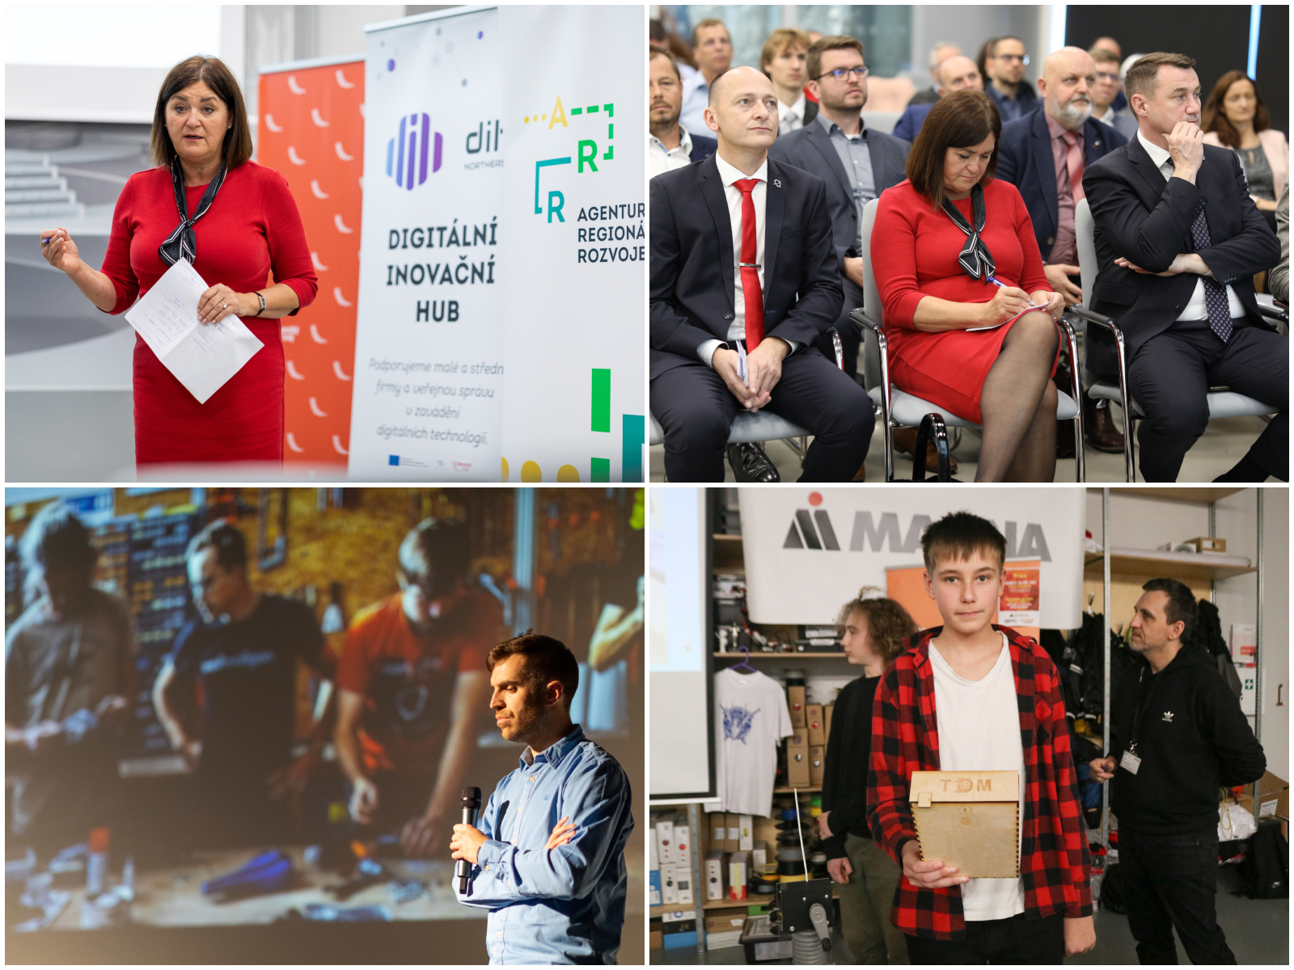

Slide 46
Příprava SALK III
Hlavní cíl: Posílení regionálního inovačního systému v souladu s RIS3 strategií, rozvíjet inovační kapacity, organizační struktury a znalosti pro rozvoj prostředí příznivého pro VaV a vzdělávání. Komunikace s klíčovými aktéry inovačního prostředí a proces realizace podpory inovací, networking.
Nosnými tématy bude podpora lidských zdrojů, marketing, udržitelná energetika, dále podpora startupů a spin-offů, přeshraniční spolupráce.
Výzva Snart Akcelerator + I v OP Jan Amos Komenský v gesci MŠMT
Žádost registrována 25.11.2022

Slide 47
projekt evropského digitálního hubu DIH NORTHEAST
Příprava dokončena , žádost podána do 2. výzvy EK 14.11.2022
Prostřednictvím digitálních technologií zvýšit konkurenceschopnost firem
Poskytnout kompletní servis ve všech fázích digitalizace, identifikace možností, návrh řešení, test
Pomoci zefektivnit procesy, kvalitní produkty a služby
Přinášet know-how firmám i veřejné správě
https://www.dih-northeast.cz/

Slide 48
podpora LK projektu společnosti CRYTUR
projekt optoelektronika pro polovodiče
Investice cca 800 mil Kč v letech 2023 – 2027
Stavba budovy čistých prostor pro výrobu klíčových optoelektronických sestav k výrobě polovodičů
Rozvoj znalostní ekonomiky a hi-tech výroby
Podpora formou letter of support

Slide 49
9. Různé

Slide 50
Děkujeme za pozornost

